Slide 1
‘Time is niet te managen, je moet jezelf managen’
Quincy Breidel, Sanne van der Meer en Isabel Bezemer

Slide 2
Inhoud
Introductie
Achtergrondinformatie
Opdracht
Presenteren
Erasmus School of Law Pilot

Slide 3
Introductie
Welkom!
Introductie-spel

Slide 4
Achtergrondinformatie
Aantal voltijdstudenten B1 796
Aantal deeltijdstudenten B1 626
Aantal vakken in bachelor Rechtsgeleerdheid 21 in totaal
Blended learning model VMO versterken door (online)onderwijsmateriaal te ontwikkelen en bestaand materiaal te verrijken.
  Innoveren contacttijd
  Meer feedbackmomenten
  Verbetering begeleiding studenten in bv. zelfstudie

Slide 5
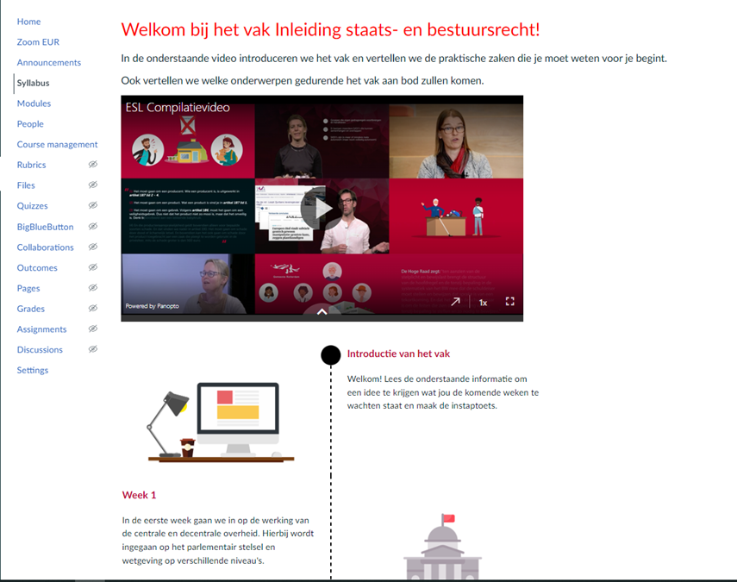
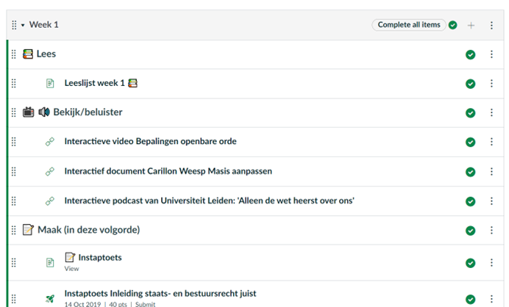
Achtergrondinformatie

Slide 6
Opdracht
Probleem:
Deeltijdstudenten geven aan moeite te hebben met het plannen van studeermomenten in combinatie met hun gezin, baan of andere studie.
Timemanagement wordt over het algemeen als lastig ervaren.
Er is veel online onderwijsmateriaal beschikbaar en studenten missen hierdoor overzicht; ze weten niet goed waar en hoe ze moeten beginnen met studeren.
Doelgroep
De groep studenten is zeer divers, met name als het gaat om de (professionele) achtergrond, leeftijd en (werk)ervaring. Veel studenten combineren de studie met gezin, een baan of een andere studie.

Slide 7
Opdracht
Doelstelling
Studenten beter ondersteunen bij time-management door de student inzicht te geven in hoeveel tijd bepaald onderwijsmateriaal vergt om tot je te nemen en hoe je vervolgens een goede planning kunt maken.
Opdracht
Bedenk een tool/ondersteuningsoplossing waarmee ondersteuning kan worden gegeven aan studenten bij time-management.
Hoe moet deze tool eruit zien? Welke features zijn noodzakelijk? En welke data gebruik je voor de tool?
Gebruik de magic sheets en sticky notes voor jullie brainstorm en presenteer uiteindelijk jullie tool in 3-5 minuten.
Extra info
Je zit niet vast aan een budget dus 'go wild'!
Denk niet in technische beperkingen

Slide 8
Presenteren
Geef in 3-5 minuten een korte presentatie van jullie ideeën (max 4 groepen)

Slide 9
Erasmus School of Law Pilot
Wat is ons idee?
Klein beginnen met bestaande functionaliteiten in Canvas
Tijdsindicatie aangeven
Evalueren van tijdsindicatie

Slide 10
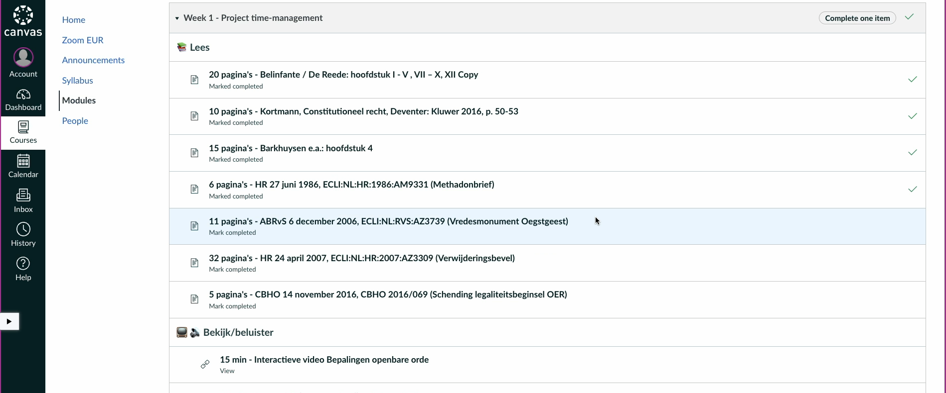
Erasmus School of Law Pilot

Slide 11
Erasmus School of Law Pilot
In het kader van ’go wild’:
Planning tool in Canvas
Look en feel van outlook kalender waar je leeractiviteiten in kunt slepen. Agenda heeft ochtend, middag en avond blok.
Mogelijkheid om notificaties aan te zetten voor bijvoorbeeld ontspanningsmomenten ‘neem even pauze’ of ‘ben je klaar om te beginnen met studeren?’ of ‘weet je zeker dat je zonder planning wilt studeren deze week?’
Feedback op leermiddelen vragen en analyseren; hoe gebruikt een student een video, literatuur, quiz? Was een leermiddel nuttig?

Slide 12
Erasmus School of Law Pilot
Vind je dit interessant? Laat je e-mailadres achter!

